Slide 1
利用模拟退火和贝叶斯评分函数从具有相似局部序列的片段中组装蛋白质三级结构

Slide 2
组员及分工
1810037李念祎：负责讲解蛋白质三级结构预测及模拟退火方法简介
1810148陈璐：组长，负责对贝叶斯评分函数的介绍
1810189肖韵竹：负责说明模拟退火方法在论文中的应用

Slide 3
蛋白质三级结构预测
同源建模法
折叠识别法
从头预测法

Slide 4
同源建模法(homology modeling)
任何一对蛋白质，只要序列长度达到一定程度，序列相似性超过30%，就可以保证他们具有相似的三维结构。
因此，对于未知结构的蛋白质，如果找到已知结构的同源蛋白质，就可以用该蛋白质结构为模板，为未知结构蛋白质建立结构模型

Slide 5
同源建模法·步骤
寻找一个或一组与未知蛋白质同源且由实验测定的蛋白质结构，进行结构叠合
建立未知蛋白质与已知结构蛋白质的序列比对
找出结构保守性的主链结构片段
建模结构变化的区域，一般为连接二级结构片段间的区域
侧链建模
通过能量计算的方法进行结构优化

Slide 6
同源建模法·检验
总体折叠模式是否正确
局域结构是否正确
立体化学是否合理

Slide 7
同源建模法
优点：准确，高效。
缺点：大量未知蛋白质序列找不到相似的已知结构蛋白质序列。

Slide 8
折叠识别法(fold recognition)
原理：没有很多序列相似性的蛋白质具有相似的折叠模式。
通过目标蛋白质的氨基酸序列和已知折叠模式的逐一比对，根据特定的计分函数找出最有可能的未知序列折叠模式。

Slide 9
折叠识别法·过程
在折叠库搜索，获得已知蛋白质结构的相似序列
为折叠模式打分及识别适合序列的折叠模式
将查询序列与打分最高的蛋白质进行序列比对

Slide 10
折叠识别法
优点：可用于远缘关系的序列
缺点：准确度受到序列比对误差的限制

Slide 11
折叠识别法
利用已知的构象，为某一目标序列构建构象库。
串线(threading)算法:将目标序列放在已知结构蛋白骨架上进行滑动。
未知序列以合适的方式被“串”到一个数据库的某一折叠模板，然后计算该序列的能量；待该序列和所有折叠模板串好后，可以进行计分比对，决定哪些匹配达到了显著。

Slide 12
从头预测法(ab initio prediction)
从蛋白质一级结构出发，利用理论方法计算出蛋白质肽链所有可能构象的能量，然后找出能量最低的构象，作为蛋白质的天然构象。
不需要已知结构信息
计算难度巨大，只能计算很小的蛋白质分子的局部结构
不能作为常用预测法，主要用作其他方法的补充或优化结构的手段。

Slide 13
从头预测法
表示蛋白质几何结构的方法。
能量函数及其参数
构象空间搜索技术
分子动力学模拟
基于蒙特卡罗模拟的构象搜索

Slide 14
从头预测法
Rosetta
QUARK
SCRATCH
展望：人工智能方法

Slide 15
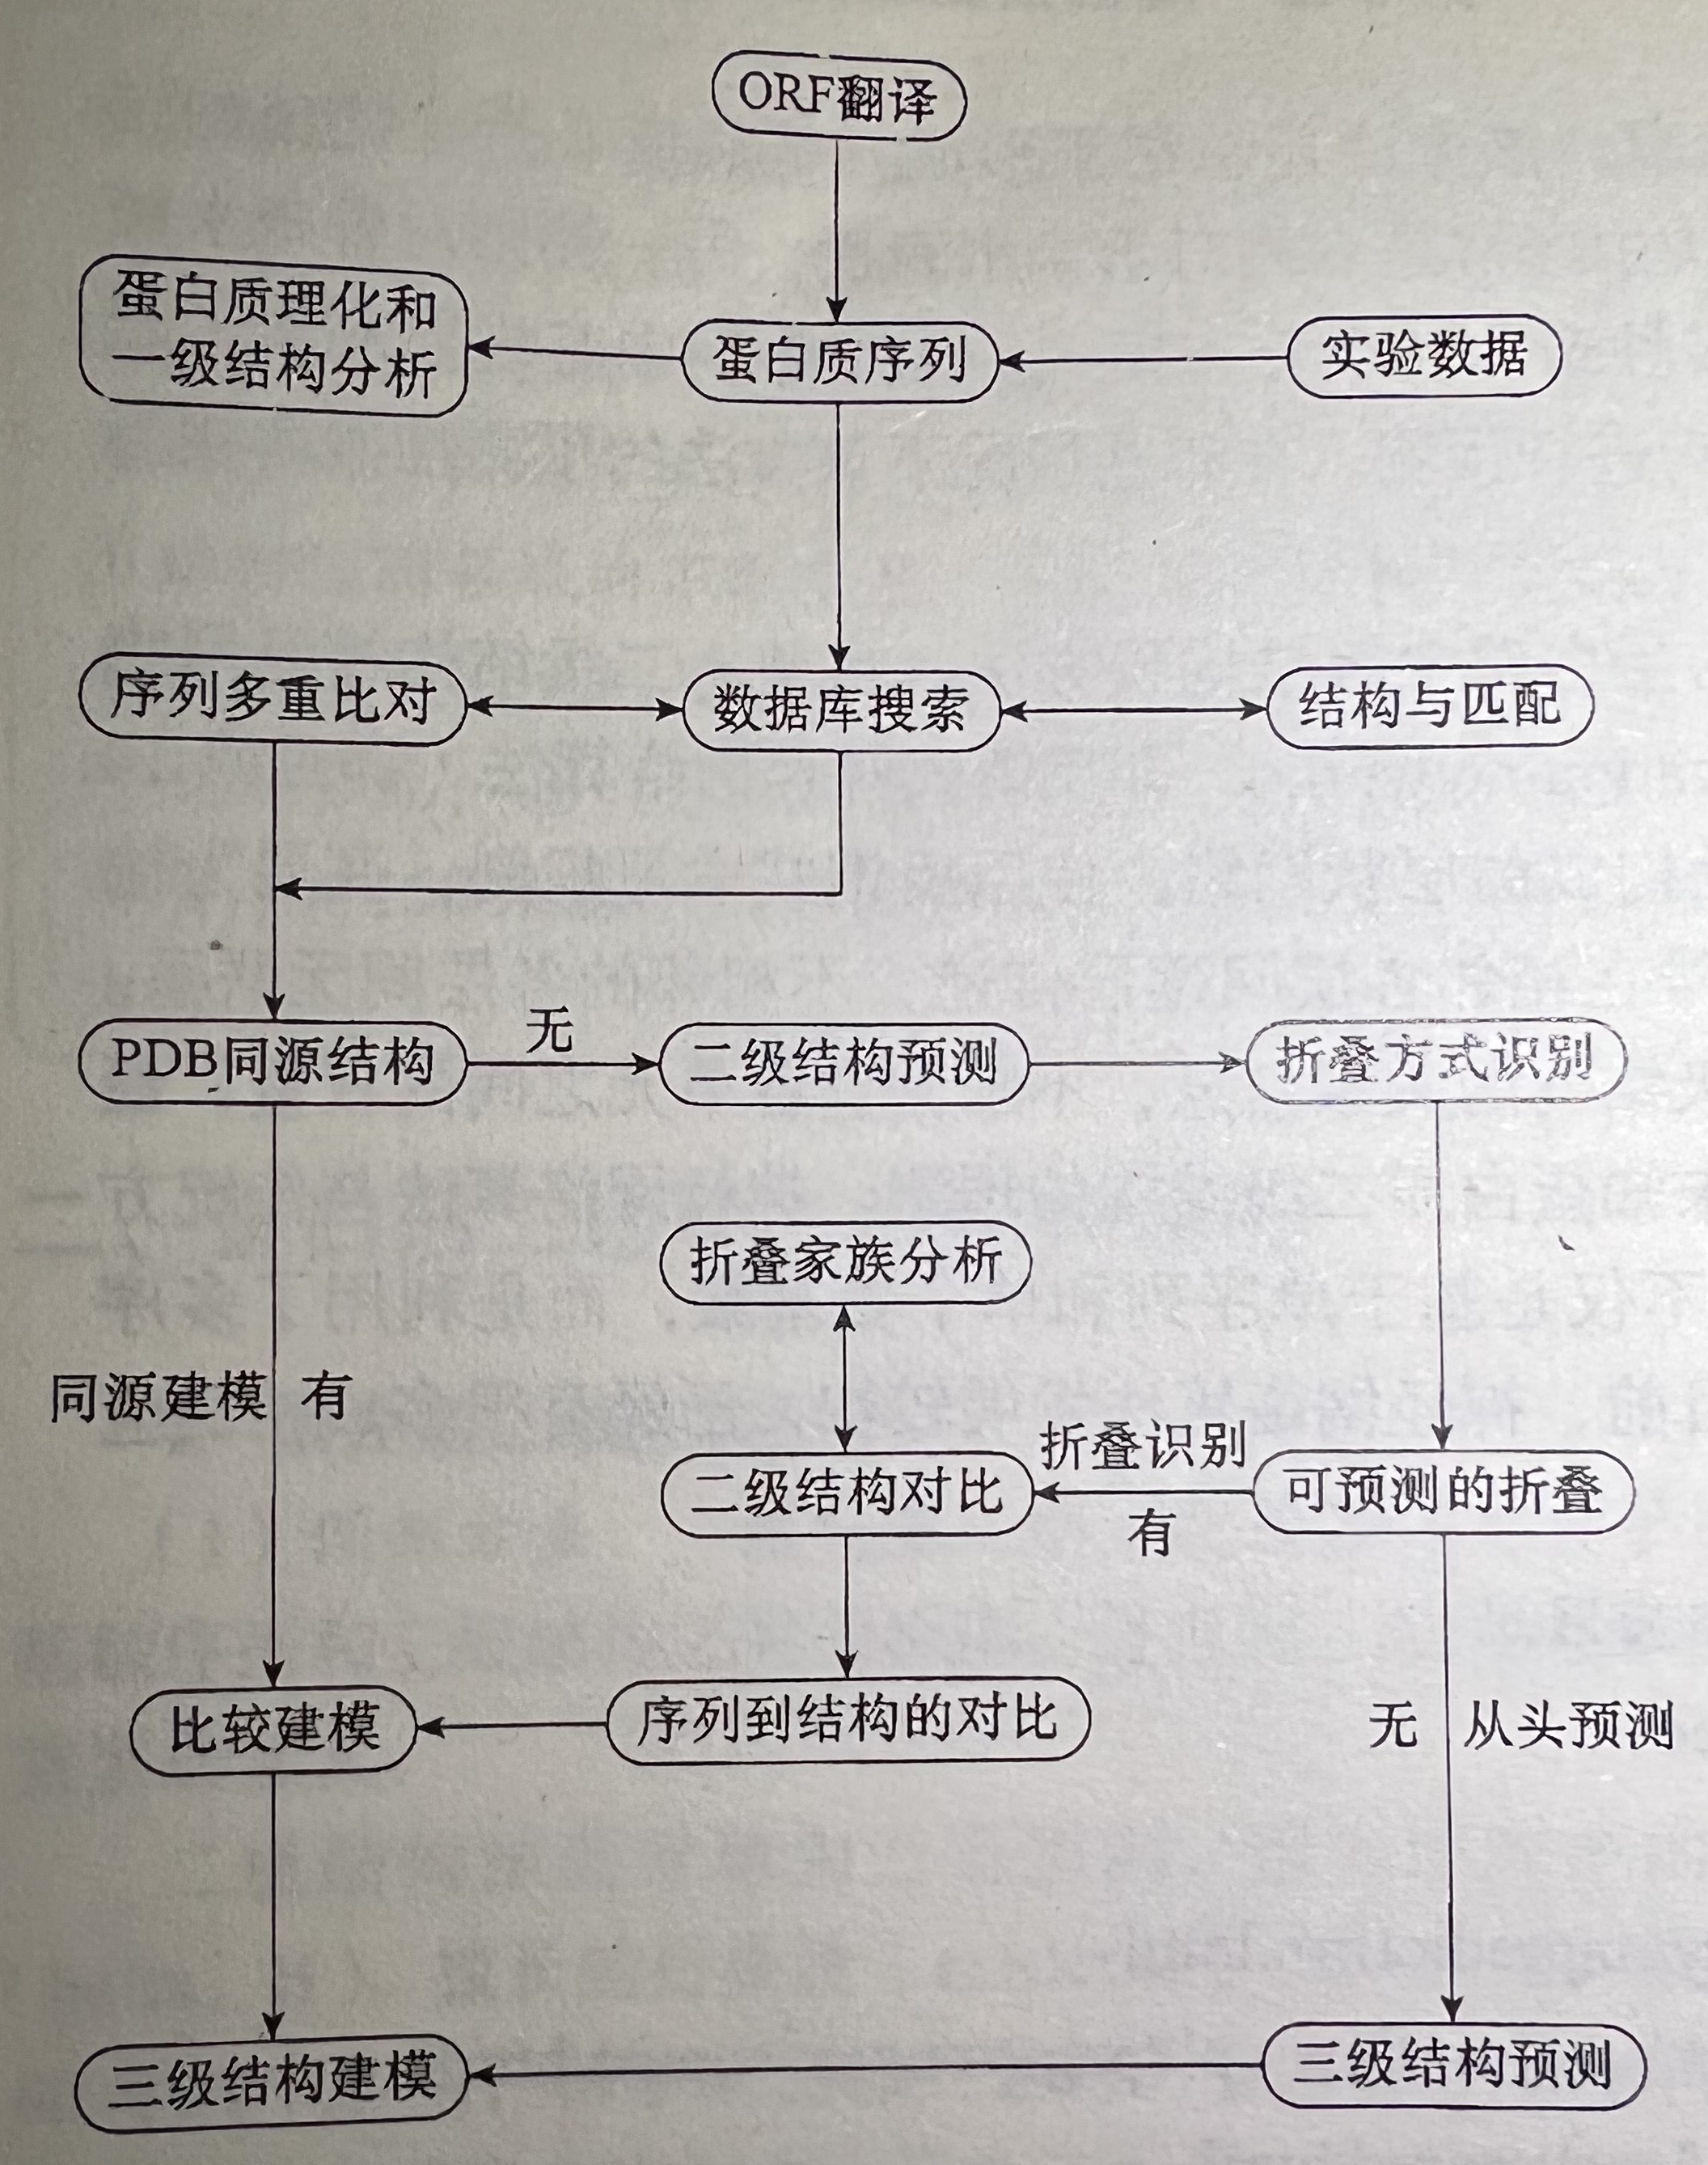
图：蛋白质结构预测方法概述

Slide 16
模拟退火法
模拟退火算法来源于固体退火原理，是一种基于概率的算法，将固体加温至充分高，再让其徐徐冷却，加温时，固体内部粒子随温升变为无序状，内能增大，而徐徐冷却时粒子渐趋有序，在每个温度都达到平衡态，最后在常温时达到基态，内能减为最小。

Slide 17
模拟退火法
根据Metropolis准则，粒子在温度T时趋于平衡的概率为exp(-ΔE/(kT))，其中E为温度T时的内能，ΔE为其改变量，k为Boltzmann常数。用固体退火模拟组合优化问题，将内能E模拟为目标函数值f，温度T演化成控制参数t，即得到解组合优化问题的模拟退火算法：由初始解i和控制参数初值t开始，对当前解重复“产生新解→计算目标函数差→接受或舍弃”的迭代，并逐步衰减t值，算法终止时的当前解即为所得近似最优解，这是基于蒙特卡罗迭代求解法的一种启发式随机搜索过程。退火过程由冷却进度表(Cooling Schedule)控制，包括控制参数的初值t及其衰减因子Δt、每个t值时的迭代次数L和停止条件S。

Slide 18
模拟退火法
(1) 初始化：初始温度T(充分大)，初始解状态S(是算法迭代的起点)，每个T值的迭代次数L
(2) 对k=1, …, L做第(3)至第6步：
(3) 产生新解S′
(4) 计算增量ΔT=C(S′)-C(S)，其中C(S)为评价函数
(5) 若ΔT<0则接受S′作为新的当前解，否则以概率exp(-ΔT/T)接受S′作为新的当前解.
(6) 如果满足终止条件则输出当前解作为最优解，结束程序。
终止条件通常取为连续若干个新解都没有被接受时终止算法。
(7) T逐渐减少，且T->0，然后转第2步。

Slide 19
模拟退火法
第一步是由一个产生函数从当前解产生一个位于解空间的新解；为便于后续的计算和接受，减少算法耗时，通常选择由当前新解经过简单地变换即可产生新解的方法，如对构成新解的全部或部分元素进行置换、互换等，注意到产生新解的变换方法决定了当前新解的邻域结构，因而对冷却进度表的选取有一定的影响。
第二步是计算与新解所对应的目标函数差。因为目标函数差仅由变换部分产生，所以目标函数差的计算最好按增量计算。事实表明，对大多数应用而言，这是计算目标函数差的最快方法。
第三步是判断新解是否被接受,判断的依据是一个接受准则，最常用的接受准则是Metropolis准则: 若ΔT<0则接受S′作为新的当前解S，否则以概率exp(-ΔT/T)接受S′作为新的当前解S。
第四步是当新解被确定接受时，用新解代替当前解，这只需将当前解中对应于产生新解时的变换部分予以实现，同时修正目标函数值即可。此时，当前解实现了一次迭代。可在此基础上开始下一轮试验。而当新解被判定为舍弃时，则在原当前解的基础上继续下一轮试验。

Slide 20
模拟退火法
模拟退火算法与初始值无关，算法求得的解与初始解状态S(是算法迭代的起点)无关；模拟退火算法具有渐近收敛性，已在理论上被证明是一种以概率1收敛于全局最优解的全局优化算法；模拟退火算法具有并行性。

Slide 21
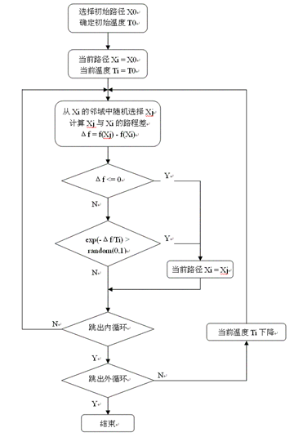

Slide 22
Scoring Functions
目标：基于数据库中已有的大量序列和结构已知的蛋白质实例，对于一个已知氨基酸序列的蛋白质，找到它的最可能的结构。

Slide 23
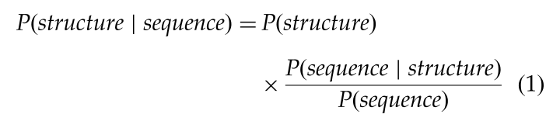
说明：
P(sequence),对于拥有同一个序列的蛋白质来说，该项是一个常量；
P(structure)=1/(number of structures)

Slide 24
P(structure)
对于从头折叠问题（ab initio），不是所有随机生成的结构都可能成为蛋白质。
比如： highly expanded conformation 高度扩展的构象、unpaired β strand未配对的β链等不存在于真实的蛋白质中
采用的方法：
P(structure)=0，if 原子有重叠部分的构型；
P(structure)~回转半径，otherwise

Slide 25
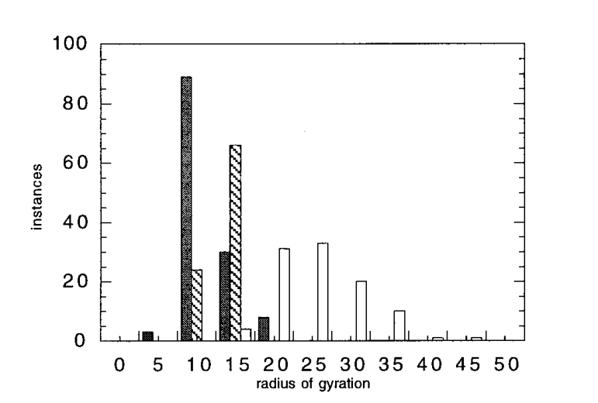
P(structure)与回转半径成正比
Open bar：随机拼接蛋白质片段生成的构象
Hatched bar：模拟生成的构象
Filled bar：长度相似或相等的原生蛋白
说明：由长度为100个残基对的蛋白质片段拼接成的100种结构的分布

Slide 26
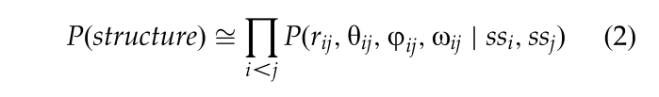
缺点：
P(structure)中，生成配对β链的可能性并不比生成未配对β链的可能性高。（与实际不符）
提出一种改进的表达式：
正在研发，用固定二级结构模拟的初步测试表明，该表达式足以描述出短的β链生成β sheet的情况。

Slide 27
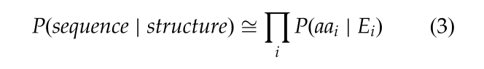
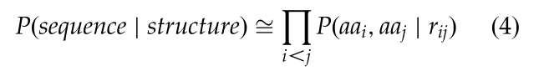
P(sequence | structure)
前提假设：单个残基之间具有相互独立性；
说明：Ei是指第i个残基的结构环境，得分结果是所有位置残基概率的乘积。
前提假设：单个成对的残基对之间具有相互独立性；
说明：rij是指第i个残基和第j个残基的距离，得分结果是所有残基成对的组合概率的乘积。

Slide 28
说明：
直接假设单个成对的残基对之间相互独立在细节上是经不起推敲的，但是相比将残基分离后看做相互独立（忽略了链的连接性），这种错误要小的多。

Slide 29
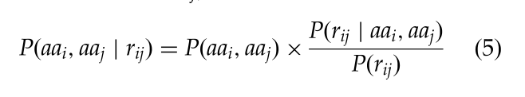
说明：
该表达式引用了1990年 sippl 的关于平均力潜能的研究结果，假设了蛋白质数据库服从某种 Boltzmann 分布。
等式右边第一项与结构无关，而第二项有sippl等人的试验研究中获得。

Slide 30
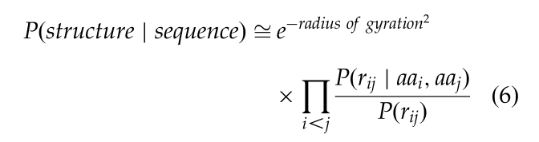
联立：
取上述式子的负对数作为初始生成结构的得分
P(structure)~回转半径

Slide 31
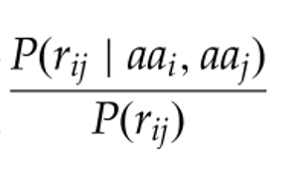
修正问题：
①sippl在1990年提出了对小样本量进行修正的问题，提高了每一项的计数量，同时，忽略两个相互作用的残基对在序列中的顺序。
②1994年Bauer和Bayer对序列分离的评分函数进行分别的计算。

Slide 32
修正问题：
前面提到假设单个成对的残基对之间相互独立在细节上说是不正确的。
考虑到溶解力对于残基对分布的贡献并不小于其他的生理交互作用，同时关于配对分布的主要特征如疏水残基相对较高的接触频率也反映了溶剂的性能，所以我们可以考虑将溶解力作为一个修正的因素，以弥补配对分布之前不完全独立的缺陷。
基于残基对分布的评分函数通常使用溶剂可及表面积（solvent accessible surface area）或临界密度（neighbor density）作为补充。

Slide 33
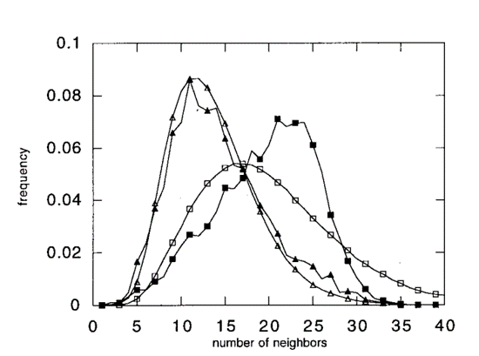
这项修正是否必要？
说明：三角标记：天冬氨酸
方形标记：异亮氨酸
open bar ：计算得到的
filled bar：观察原生蛋白得到的
误差：排除的体积被忽略了。
计算每个残基附近的临界密度：即该残基的Cβ原子10埃范围内其他残基的Cβ原子的数量。

Slide 34
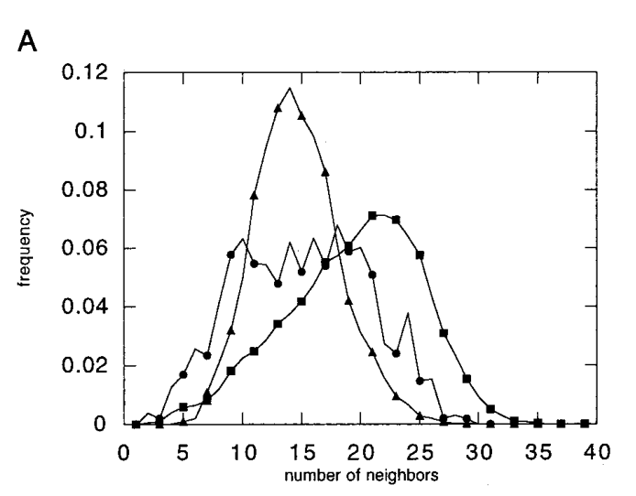
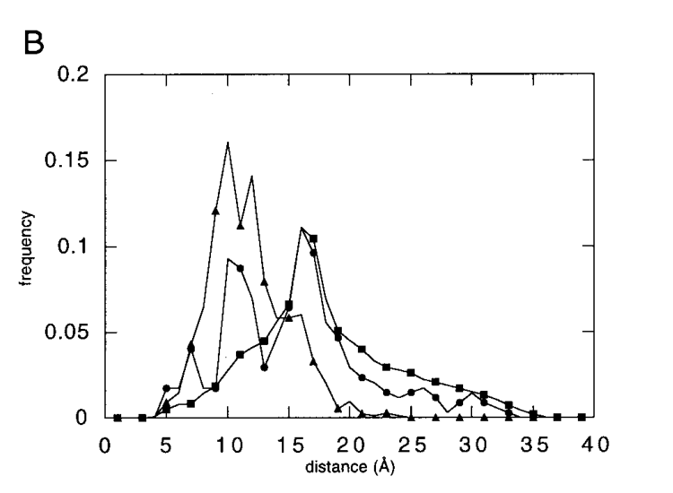
是否继续排除体积修正？
模拟得到的数据与小蛋白的数据相似，而评分函数正式从中得来，故我们不必要进行这种体积的修正。
Cβ原子的临界密度
疏水残基的距离直方图
圆形：小蛋白；方形：全体的数据库 ；三角形：模拟得到的结果
残基分布对对于蛋白大小很敏感。

Slide 35
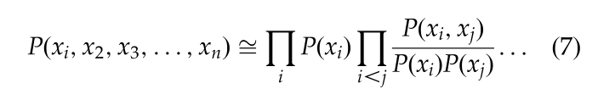
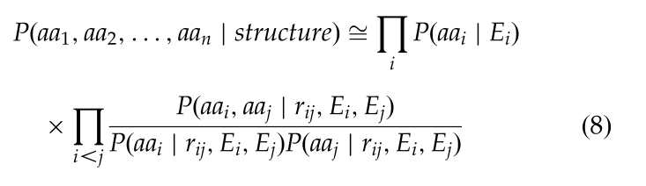
讨论蛋白质内部疏水残基和外部亲水残基分化对配对分布的影响。
引入三阶的变量，可以修正残基三级交互作用的影响。
残基-残基
残基-环境
对P(sequence | structure)进行展开：
用氨基酸相关的结构特征代替三级结构进行表达：

Slide 36
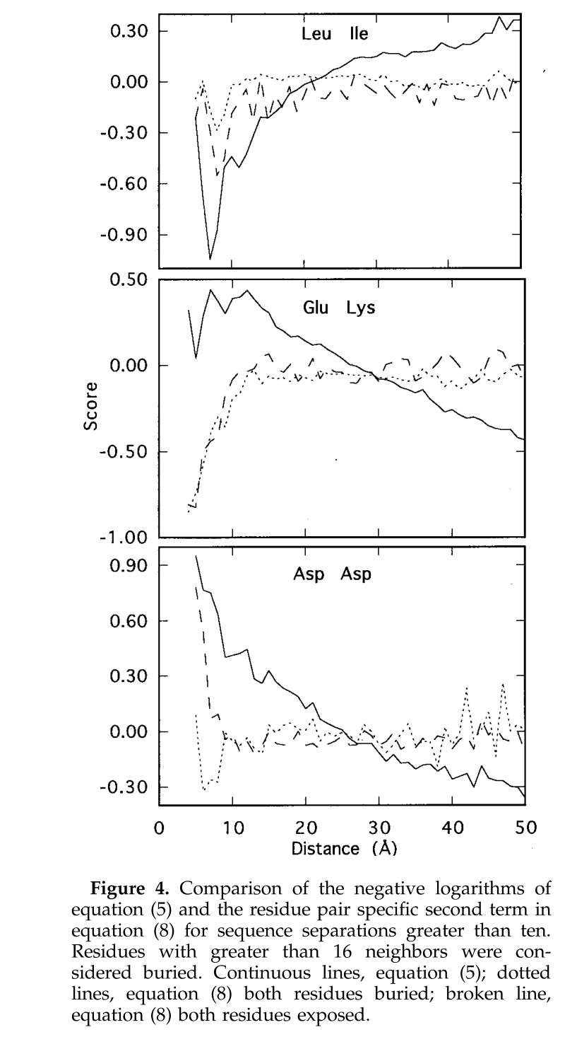
比较了10埃范围内来自相隔大于10个残基的Cβ原子的数量
大于等于16：buried（点线）
Otherwise：exposed（虚线）
等式（5）: (实线)与环境无关
举第一个图为例：
亮氨酸与亮氨酸（加环境）之间的交互作用
等式（5）模拟出的交互作用：短距离吸引，长距离排斥；
等式（8）模拟出的交互作用，buried在大约8埃前呈现若吸引，以后逐渐趋于0
结论：表面暴露的残基对之间的作用比埋藏的残基对之间的作用更强

Slide 37
模拟结构的生成

Slide 38
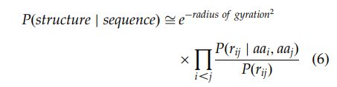
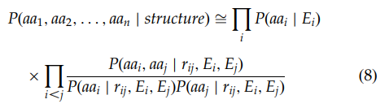
三级结构是通过将具有类似局部序列的已知结构的蛋白质片段拼接在一起而产生的，最初使用等式（6）进行评估。通过模拟退火，结合简单的移动集，用具有相关氨基酸序列的不同蛋白质片段的扭转角替换链段的扭转角，识别出残基分布类似于已知蛋白质的低评分构象。然后使用dist_env评分函数（方程式（8））评估这些构象。

Slide 39
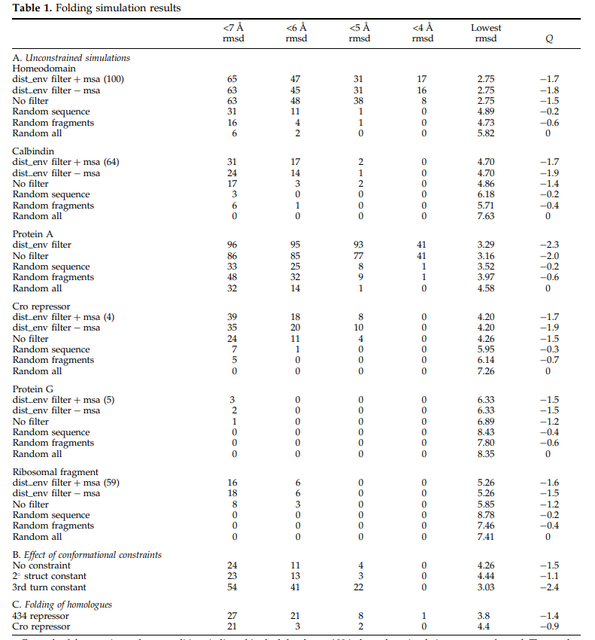
为了评估折叠模拟方法的性能，不仅需要描述产生的最佳结构，还需要描述产生这种结构的频率。为了便于与该领域的其他工作进行比较，我们详细描述了不同模拟条件下的结果，对于每个实验，进行了100次模拟退火

Slide 40
Q负得越多，相对于相同长度的随机紧密结构而言，模拟结构越像原生结构。
模拟结构的质量因子明显小于零，因此比随机生成的结构更像原生结构

Slide 41
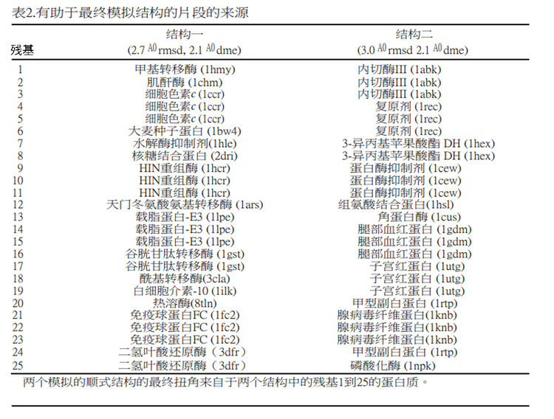
通过表2可以看出，该程序不仅仅是做同源建模；这些片段来自多种不同的非同源蛋白质结构。在所有模拟中，与被折叠蛋白质同源的蛋白质从片段库中移除，并从评分函数的构建中排除。

Slide 42
为了评估搜索空间约束和评分函数在获得合理结构方面的相对重要性，进行了两组100次的模拟，其中随机选择起始片段集，或评分函数使用天然氨基酸序列的混乱版本。
虽然选择碎片的方法和评分函数都有助于生成良好的结构，但模拟对选择碎片的方法或评分函数的中度变化相对不敏感。多重序列信息改善了起始片段与真实结构的相似性，并减少了评分函数中的噪声量，但这两种信息都不能显著提高良好结构的产量。

Slide 43
例如，单独使用434阻遏子的单序列信息获得的良好结构数量（表1C）与使用整个阻遏子家族的多序列信息获得的良好结构数量（表1A）相当。 固定二级结构的效果相对较小（表1B）

Slide 44
在过去几年的折叠模拟中，有许多报告称，二级结构与原生结构保持一致。为了研究限制蛋白质不同部分的效果，我们在cro阻遏子不同部分固定的情况下进行了进一步的模拟。固定二级结构（结构的71%）的效果相对较小（表1B）。
这表明，模拟程序可能会产生相当准确的二级结构预测，但尽管该程序确实导致相对于起始片段的原生二级结构含量显著增加（在三态二级结构预测中正确率为83%，而在三态二级结构预测中正确率为61%），完善的PhD二级结构法对同一组蛋白质的准确率为85%。与约束二级结构的结果相反，即使是一次旋转（结构的14%）也能显著提高良好结构的产量（表1）。因此，相对较小的构象约束可以弥补评分函数的不足。

Slide 45
蛋白质结构预测
多序列比对
生物网络研究
……

Slide 46
Thanks！

